Slide 1
Муниципальное бюджетное общеобразовательное учреждение лицей № 66 г. Липецк имени Героя Советского Союза С.П.Меркулова Методическое объединение учителей технологии
План-конспект открытого урока по теме: «Опиливание заготовок из сортового проката»
Предмет: Технология
Учитель: Макаров Александр Анатольевич
Цель урока: Ознакомить учащихся с приемами опиливания заготовок из сортового проката при помощи напильников, формой и назначением различных напильников, научить школьников правильно выбирать инструмент в зависимости от технических требований, предъявляемых к обрабатываемым поверхностям деталей, научить приемам работы и правилам безопасного труда.
Тип урока: комбинированный.
Метод обучения: рассказ, показ, беседа, самостоятельная работа.
Время: 2 часа.
Место проведения урока: учебная мастерская.
Оборудование и инструменты: слесарный верстак, комплект напильников, заготовки из сортового проката.
Обеспечение урока: - «Технология. Трудовое обучение»: Учебник для учащихся 6 класса
(вариант для мальчиков) общеобразовательной школы./ Под ред.
В.Д.Симоненко. – М.: «Вентана-Граф», 2010 . 182 с.
- Рабочая тетрадь. Технология. Пособие к учебнику, 2010 г.;
- Авторские наглядные пособия по теме;
- карточки-тесты по теме.
- карточка задание для практической работы

Slide 2
Опиливание – наиболее распространенная слесарная операция, заключающаяся в снятии слоя металла (припуска) с поверхности заготовки, чтобы придать обрабатываемой детали необходимые форму и размеры, указанные в чертежах или технологической карте, при помощи специального инструмента – напильников.
Сущность опиливания заключается в срезании мелких частиц металла (опилок) отдельными резцам
Виды обработки при опиливании
Черновая
Чистовая
Отделочная

Slide 3
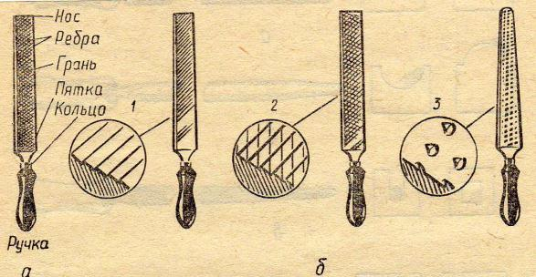
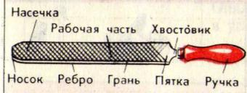
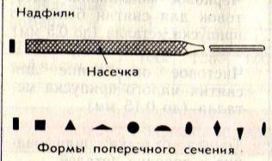
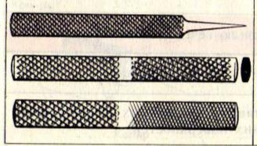
Инструменты и приспособления для опиливания
Напильник
а – общий вид;
б– профили насечек:
1 – одинарная
2 – двойная
3 – рашпильная
Каждая насечка – зуб напильника – имеет форму клина. Напильники изготавливают из инструментальной стали.
Они делятся на:
напильники общего …….. …….. выполнение общеслесарных работ -
назначения опиливание заготовок различных
форм и сечений
- надфили …. …………………… зачистка деталей, выполнение лекальных и
граверных работ
- Рашпили ……………………………………….. …обработка мягких металлов ,
кости, каучука, кожи и других
материалов

Slide 4
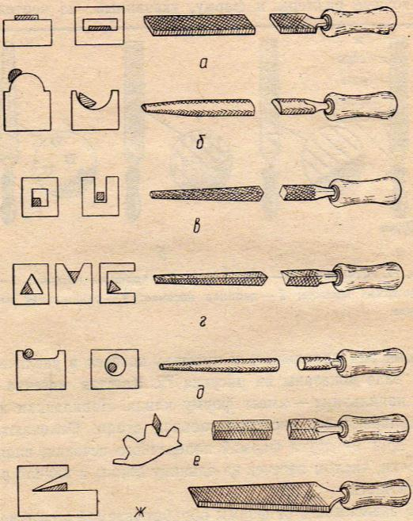
Типы напильников по профилю сечения рабочей части
В зависимости от формы обрабатываемой поверхности заготовки выбирают напильники того или иного профиля
а – плоские – опиливание наружных и внутренних плоских плоских поверхностей
б - полукруглые - опиливание вогнутых и плоских
поверхностей , углов более ЗО˚
в – квадратные – опиливание квадратных,
прямоугольных отверстий и узких
плоскостей
г – трехгранные – распиливание трехгранных и многогранных о многогранных отверстий
д – круглые – распиливание круглых и овальных
отверстий
е - ромбические – опиливание зубьев, пазов и углов
более ЗО˚
ж – ножевые – опиливание узких пазов, канавок и углов
свыше 10˚

Slide 5
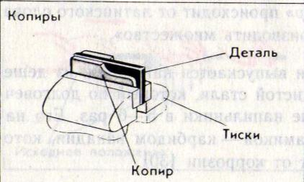
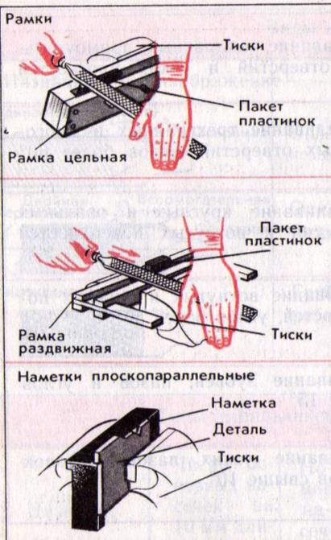
Приспособления для опиливания
Опиливание деталей сложной формы. Производится до касания напильником закаленной поверхности копира.
Опиливание пакета заготовок из тонколистового металла в цельной рамке. Производится до касания напильником закаленной поверхности рамки.
Опиливание пакета заготовок из тонколистового металла в раздвижной рамке. Производится до касания напильником закаленной поверхности рамки.
Опиливание плоскостей, расположенных под прямым углом, без контроля их угольником

Slide 6
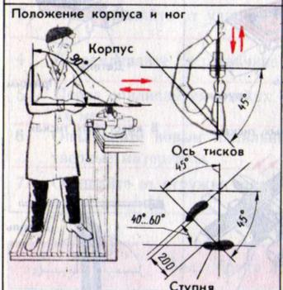
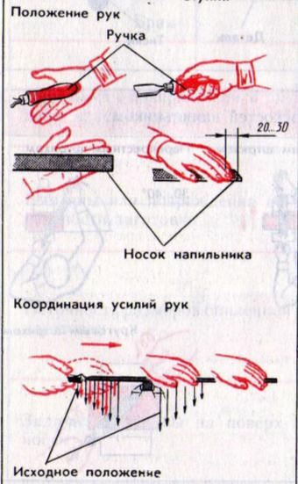
Приемы работы при опиливании
При выполнении данной операции корпус держите прямо с разворотом по углом 45˚ к линии оси тисков. Правая рука в локтевом изгибе образует в исходном положении угол 90˚ Левую ногу отведите вперед и влево на полшага. Угол между осями ступней выдерживайте примерно равным 40…60˚
Правой рукой возьмите так, чтобы ручка упиралась в ладонь,
четыре пальца обхватывали ее снизу, а большой палец находился сверху. Ладонь левой руки наложите на носок
напильника на расстоянии 20…30 мм от его края.
В исходном положении нажим левой рукой делайте наибольшим, а правой рукой – наименьшим. При рабочем ходе нажим левой рукой уменьшайте, а правой – увеличивайте.

Slide 7
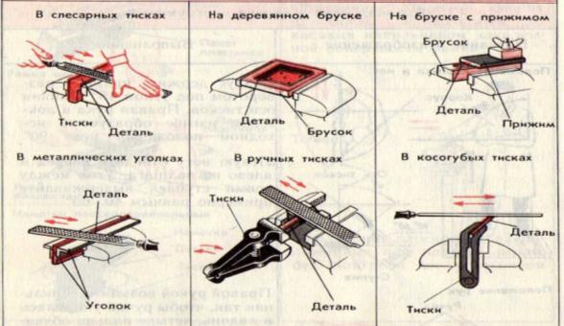
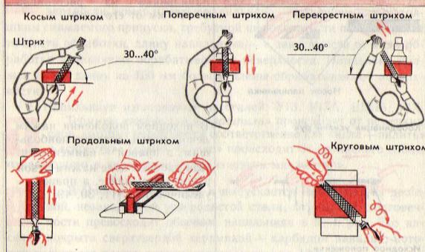
Способы опиливания заготовок
Способы закрепления деталей при опиливании
Способы обработки плоскостей
Надежно закрепляйте заготовку.
Не поджимайте пальцы левой руки при обратном ходе напильника.
Проверяйте прочность насадки ручки напильника и ее исправность.
Не проверяйте качество опиливания на ощупь.
Храните напильники так, чтобы их насечки не соприкасались друг с другом.
Не допускайте падения напильников и заготовок на пол.
Не сдувайте стружку и опилки и не сметайте их руками. Используйте для этого
щетку-сметку.
- По окончании работы напильники следует очистить от пыли, грязи, масляных
веществ и сдать из бригадиру класса.

